Slide 1


Cursus Python
Specifiek ontwikkeld voor nieuwe examenprogramma
Volledig geïntegreerd in de browser (repl.it)
Learning by doing:
Lezen – Runnen – Aanpassen – Uitbreiden - Zelf maken
Theorie:
Korte uitlegfilmpjes
Basisopdrachten
Afsluitende opdrachten
Uitwerkingen
Toetsing:
combineren of kiezen:
2 toetsen + 2 PO’s
Verwerkingstijd:
Basis: 25u + PO: 15u / toets: 1u
Verdieping: 5u + PO: 15u / toets: 1u
Eindtermen:
A: Vaardigheden
B: Grondslagen
D: Programmeren
(C: Informatie)

Slide 2
Cusus Python
Renske Weeda
renskeweeda@informatica-actief.nl

Slide 3
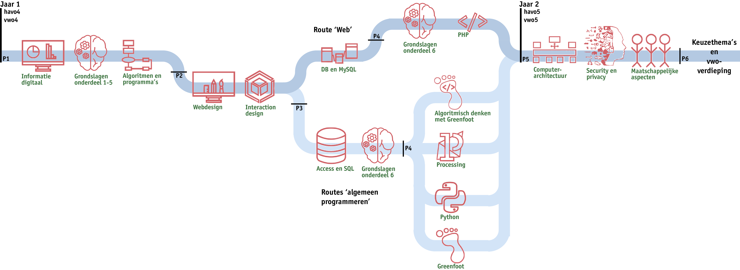
Routekaart

Slide 4
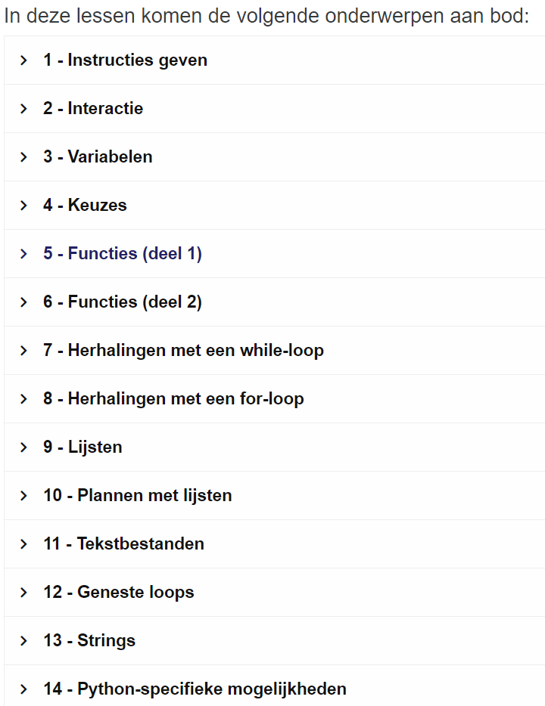
Tijd & inhoud
Verwerkingstijd
Basis: 25u + PO: 15u / toets: 1u
Verdieping: 5u + PO: 15u / toets: 1u
Eindtermen:
A: Vaardigheden
B: Grondslagen
D: Programmeren
(C: Informatie)

Slide 5
Highlights cursus Python
Specifiek ontwikkeld voor nieuwe examenprogramma
Volledig geïntegreerd in de browser (repl.it)
Learning by doing:
Lezen – Runnen – Aanpassen – Uitbreiden - Zelf maken
Theorie:
Korte uitlegfilmpjes
Basisopdrachten
Afsluitende opdrachten
Uitwerkingen
Toetsing:
combineren of kiezen:
2 toetsen + 2 PO’s

Slide 6
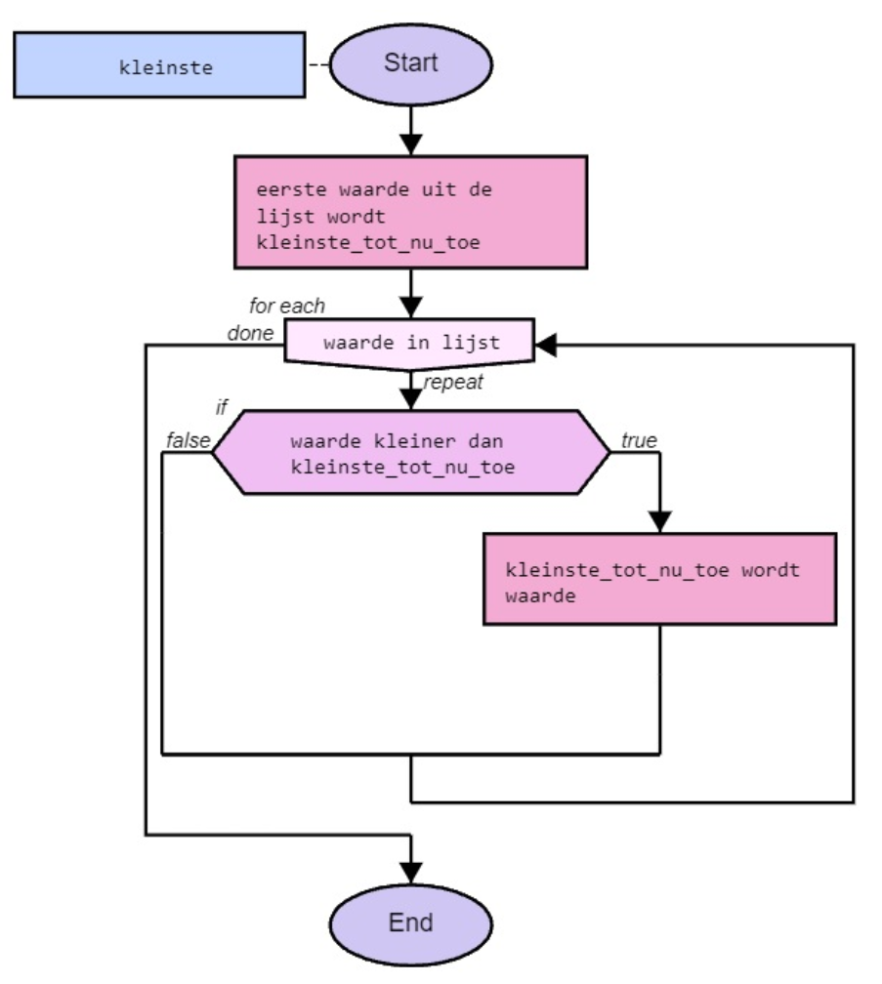
Specifiek voor nieuw examenprogramma
Code lezen, traceren, debuggen
Ontwerp → programma
Standaardalgoritmen
herkennen
gebruiken (aanpassen, uitbreiden)
Code kwaliteit
(o.a. leesbaar, generiek, modulaire opbouw)

Slide 7
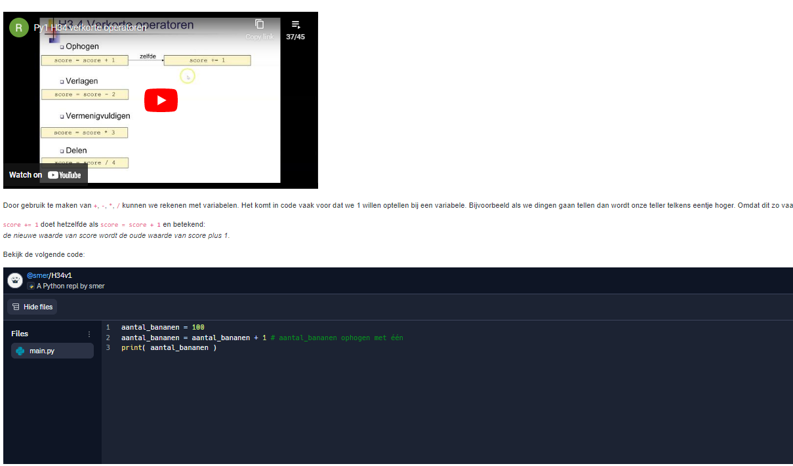
Volledig geintegreerd in browser
Afwisselend (video)uitleg, code uitvoeren en opdrachten maken
Allemaal bij elkaar in IA
Online programmeeromgeving Repl.it

Slide 8
Didactisch model
Learning by doing: praktisch en activerend
Kennis is direct nodig voor de opdrachten, en uiteindelijk het PO.
Per concept: code lezen, runnen, aanpassen, uitbreiden, zelf maken
Uitleg: tekst en/of korte filmpje (inhoud is hetzelfde)
Voorbeeld code dat gerund en eventueel aangepast kan worden
Code uitbreiden
Zelf oplossing uitprogrammeren
Uitwerkingen beschikbaar

Slide 9
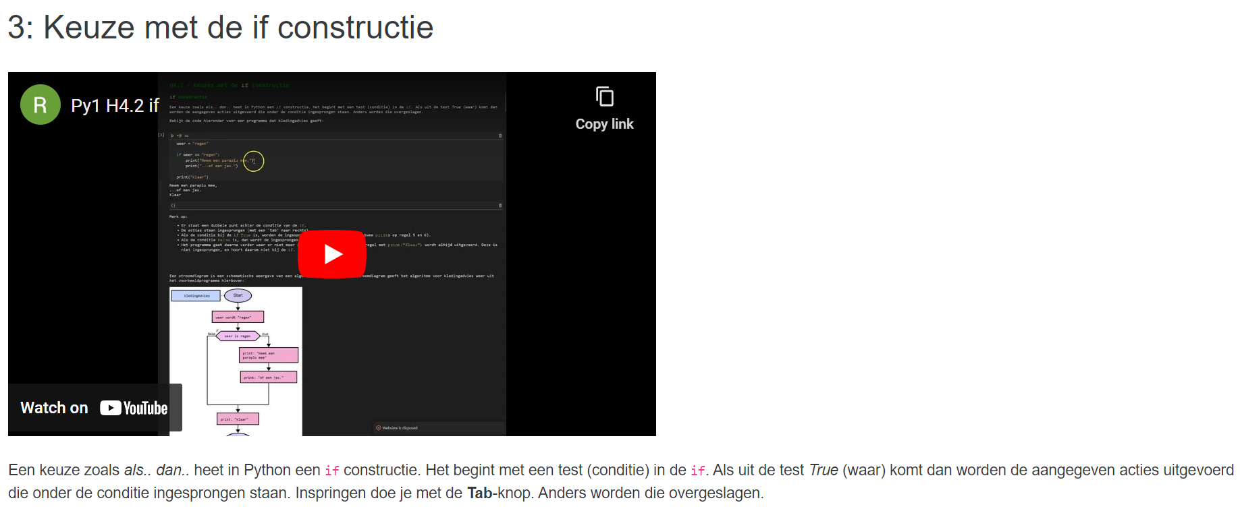
Korte filmpjes met uitleg

Slide 10
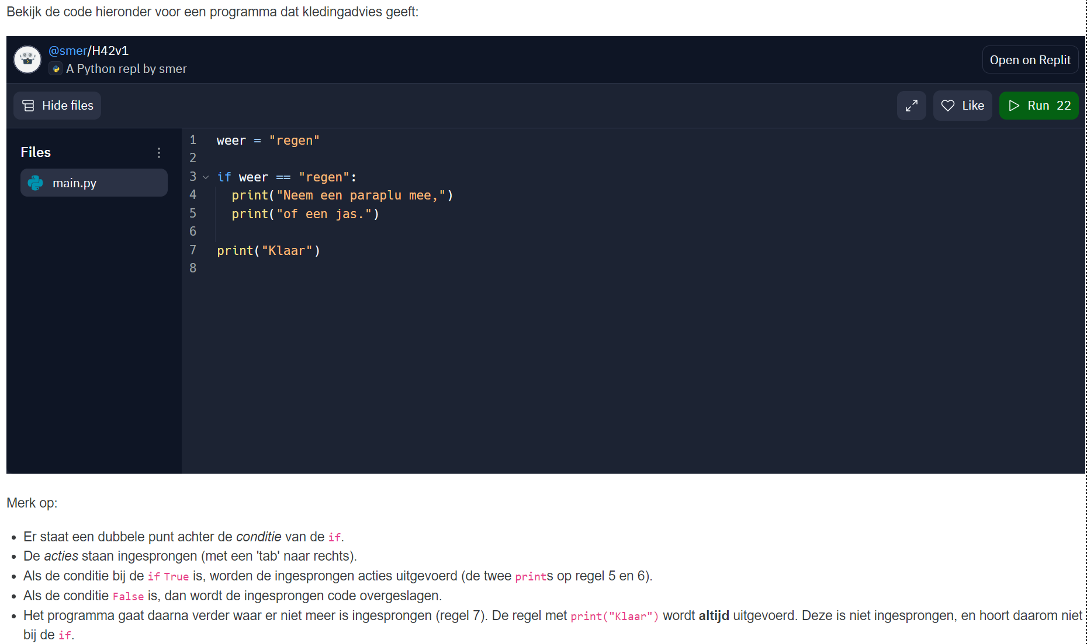
Nieuwe concepten
Code lezen
Code runnen
Code aanpassen
Code uitleg

Slide 11
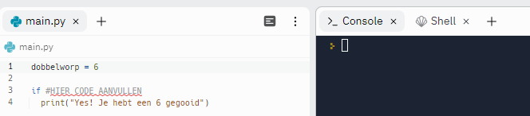
Korte basisopdrachten
Per nieuw concept
Code uitbreiden en aanpassen
Zelf code schrijven met tips/tussenstapjes

Slide 12
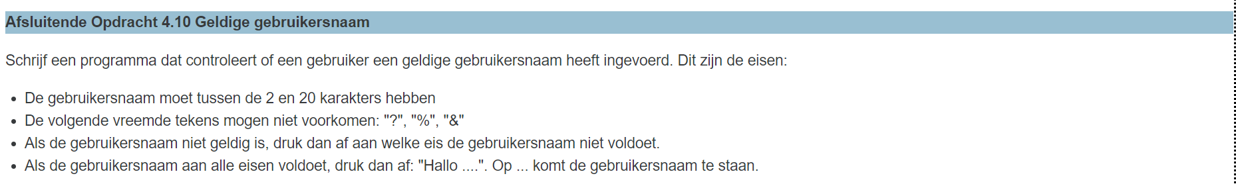
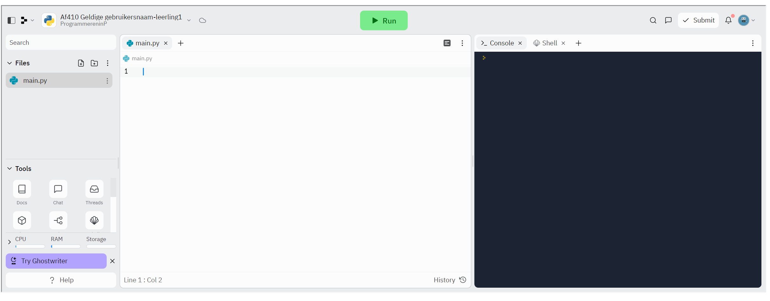
Eindopdrachten
Per hoofdstuk
Zelf oplossing uitprogrammeren

Slide 13
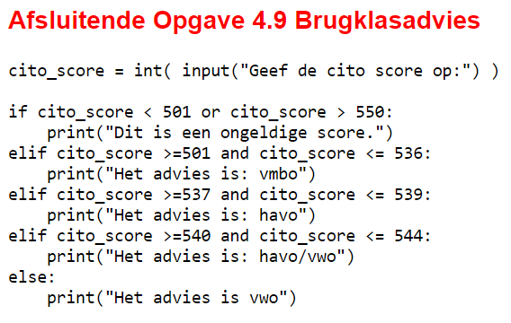
Model uitwerkingen
Beschikbaar voor alle opdrachten

Slide 14
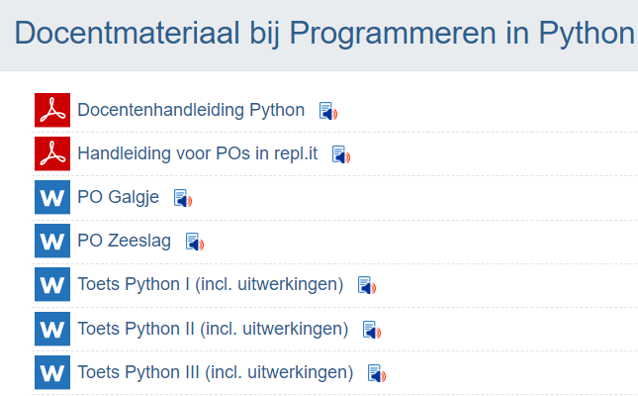
Toetsing
De cursus kan afgesloten worden met:
- één of meer (tussentijdse) toetsen,
- één of twee PO’s,
of een combinatie daarvan.
Inclusief beoordelingsmodellen & rubrics
Zie docentenkamer!

Slide 15
PO’s in Repl.it
Voor docenten | Voor leerlingen
24-7 inzicht in voortgang | Authentieke professionele tools: Debugger Versiebeheer & github
‘live’ meekijken bij leerlingen (helpen debuggen) | Samenwerken gelijktijdig in code werken chat
Feedback in code (annotaties) | Stappen terug (history)
Geschiedenis afspelen (bv. controle plagiaat)
Repl.it is ook voor andere cursussen te gebruiken (websites, SQL, Java, PHP, ...)

Slide 16
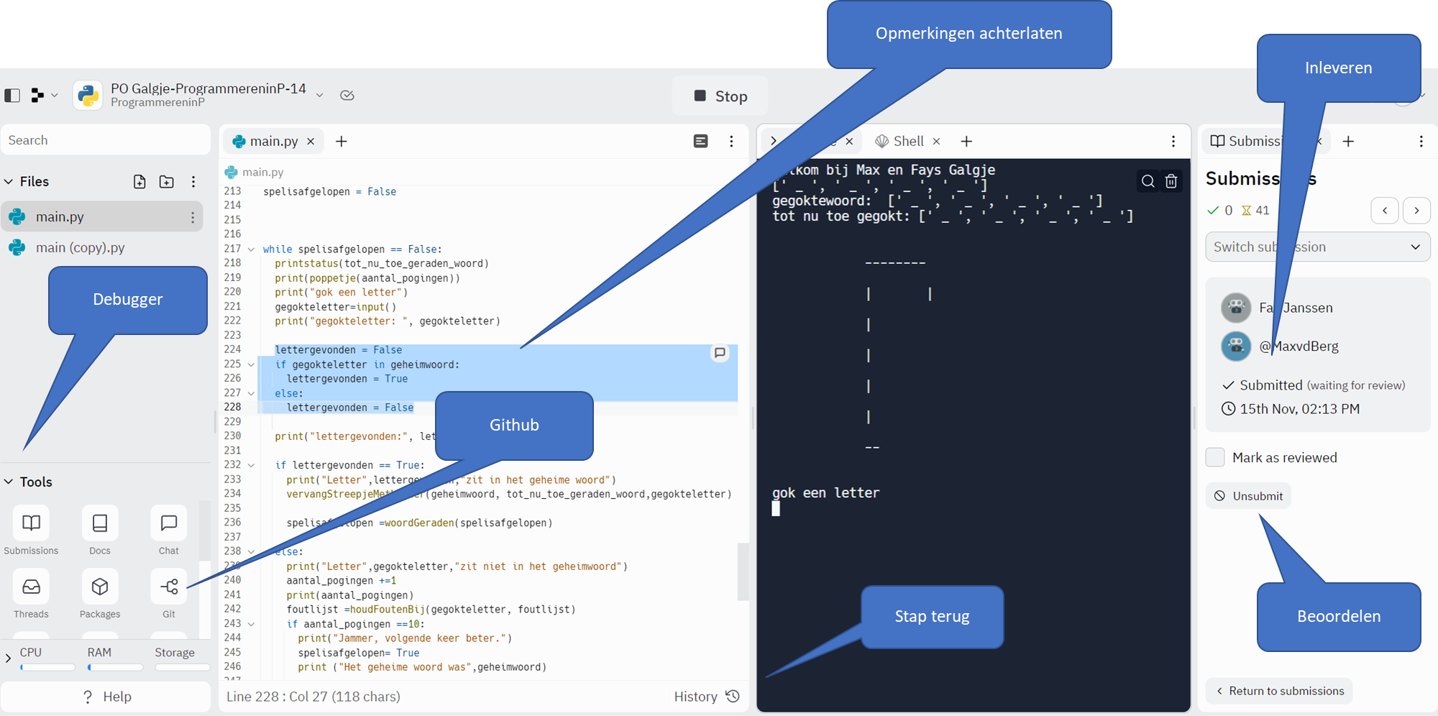
PO’s in Repl.it
Samenwerking (chat, live code delen, annotaties)
24/7 Voortgang inzien
Professionele tools met o.a. GitHub, Debugger
History (geschiedenis afspelen)
Repl.it is ook voor andere cursussen te gebruiken (websites, SQL, Java, PHP, ...)

Slide 17
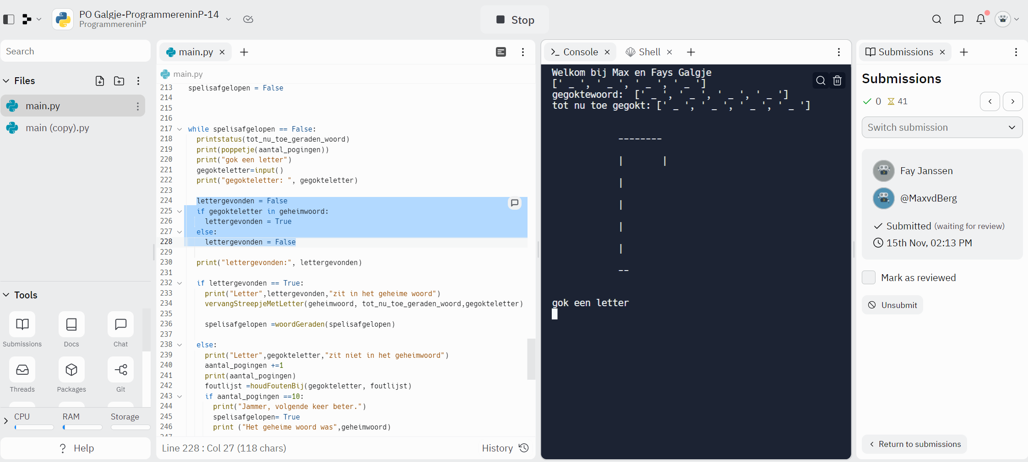
PO’s in Repl.it
Opmerkingen achterlaten
Inleveren
Debugger
Github
Stap terug
Beoordelen

Slide 18
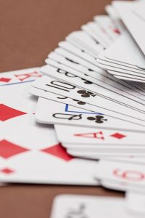
Activerende werkvorm - Kiezen met kaarten
Doel:
Voorbeelden van programma’s met keuze lezen en te begrijpen.
Keuze in stroomdiagrammen en (pseudo)code weergeven.
Benodigdheden:
10 spelkaarten per tweetal
10-15 minuten

Slide 19
Kiezen met Kaarten
Ga in groepen van 4 zitten
Twee tweetallen spelen tegen elkaar
teamA tegen teamB
Gezamenlijk wordt er één kaart getrokken
Aan het algoritme kun je zien welk team er punten krijgt
Het team dat als eerste tien punten of meer heeft wint het spel

Slide 20
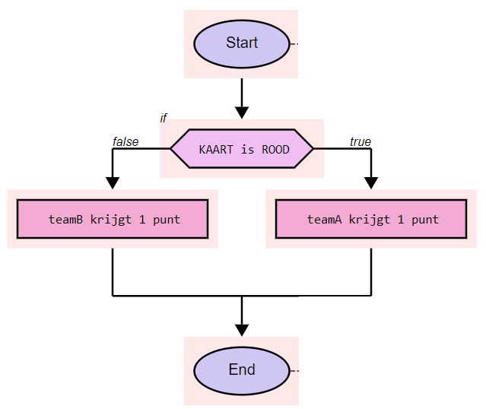

Voorbeeld
PUNTEN:
TeamA = 1
TeamB = 0
if (KAART == ROOD):
teamA += 1
else:
teamB += 1

Slide 21
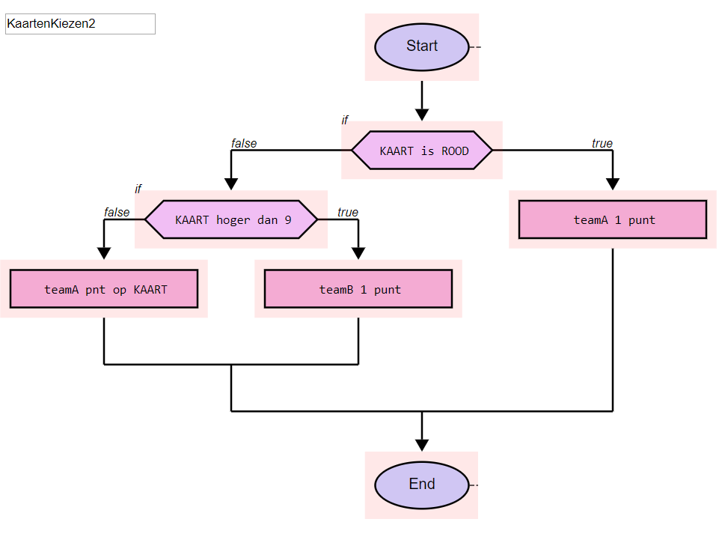
Algoritme 1
if (KAART is ROOD):
teamA += 1
else :
if (KAART > 9):
teamB += 1
else:
teamA +=punten op kaart

Slide 22
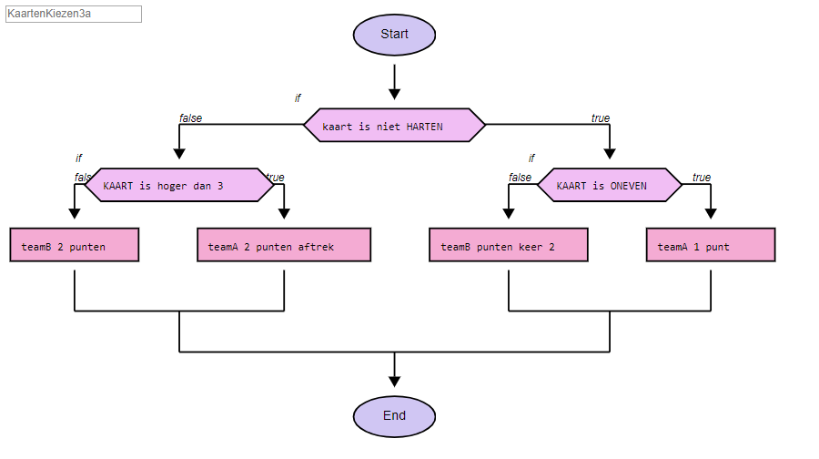
Algoritme 2
if (KAART niet is HARTEN):
if (KAART is ONEVEN):
teamA += 1
else:
teamB = teamB * 2
else:
if (KAART > 3):
teamA = teamA - 2
else:
teamB += 2

Slide 23
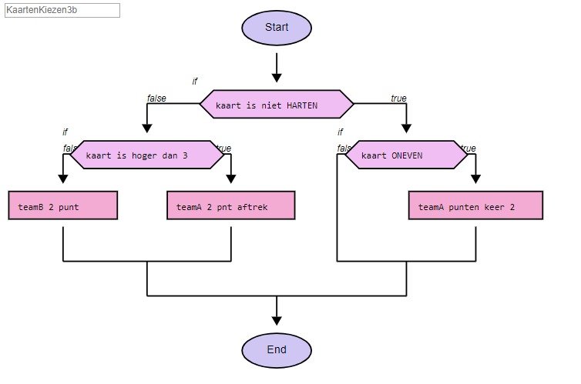
Algoritme 3
if (KAART is niet HARTEN):
if (KAART is ONEVEN):
teamA = teamA * 2
else :
if (KAART > 3):
teamA = teamA - 2
else:
teamB = teamB - 2

Slide 24
Vragen en/of opmerkingen
renskeweeda@informatica-actief.nl

